Slide 1
Aldeias de xisto

Slide 2
Localização das aldeias de xisto em portugal
O território das Aldeias do Xisto abrange quatro zonas do interior do país: Serra da Lousã, o Zêzere, a Serra do Açor e o Tejo-Ocreza.

Slide 3
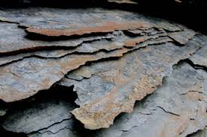
xisto
As aldeias de xisto são formadas por xisto.
O xisto é formado através de metamorfismo regional, onde se verificam altas temperaturas e pressões.
Algumas rochas deste tipo de metamorfismo são a ardósia, o filito, a mica, xisto e a gnaisse.

Slide 4
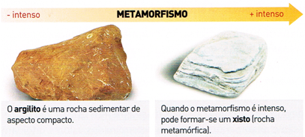
Características do xisto
A rocha mãe do xisto é o argilito, que por metamorfismo regional se transforma em xisto.
Tem cor negra e é uma rocha foliada de onde é extraído óleo e enxofre.
Quando aquecido em alta temperatura transforma-se em betume.

Slide 5
História das aldeias de xisto
O Programa das Aldeias do Xisto surgiu no âmbito do III Quadro Comunitário de Apoio (2000-2006), através do Programa Operacional Regional do Centro.
Inicialmente, entre 2000 e 2002, o programa foi pensado e planeado em colaboração com os municípios, visando criar uma marca no território partindo da forte identidade de um conjunto de povoações e inovando nos métodos e na forma de o requalificar.

Slide 6
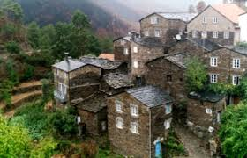
Algumas imagens das aldeias de xisto

Slide 7
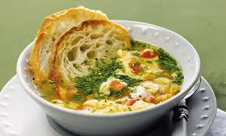
A gastronomia das aldeias de xisto
Migas
A qualidade da gastronomia desta região também pode ser comprovada em muitos dos restaurantes, que nos presenteiam com o melhor dos sabores, em confecções tradicionais ou inovando numa cozinha de fusão.
Quer seja pão, migas ou açordas, quer sejam sopas, caldos ou papas, vários peixes ou carnes, os tradicionais enchidos ou os diversos e apetitosos bolos e doces.
Açorda

Slide 8
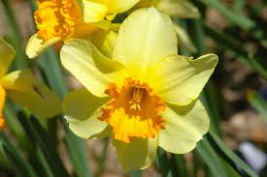
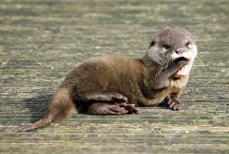
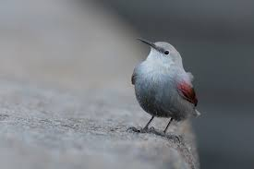
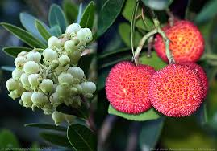
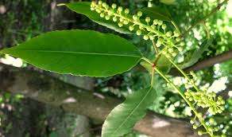
Fauna e flora das aldeias de xisto
Muitas são as espécies raras e protegidas que aqui ocorrem. E são frequentes os programas oferecidos pelos nossos parceiros para observá-las. Das muitas espécies que ocorrem no território, destacamos cinco por serem emblemáticas das comunidades florísticas e faunísticas que aqui ocorrem, as seguintes:
Uma planta herbácea: Narciso;
Um arbusto: Medronheiro;
Uma árvore: Azereiro;
Uma ave: Trepadeira-dos-muros;
Um mamífero: Lontra.

Slide 9
webgrafia
https://pt.wikipedia.org/wiki/Metamorfismo
https://www.cerdeiravillage.com/pt/creative-blog/aldeias-do-xisto-o-que-e
https://aldeiasdoxisto.pt/category/hist%C3%B3ria
http://aldeiasdoxisto.pt/category/fauna-e-flora

Slide 10
Trabalho realizado por:
Gonçalo marques
João brito
joão domingues
7ºE

